Slide 1
Sciences: Projet #1
Périscope ou Système sécuritaire
Mme Whalen
Octobre 2017

Slide 2
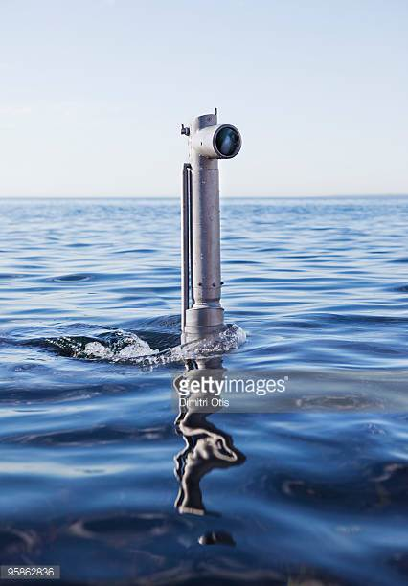
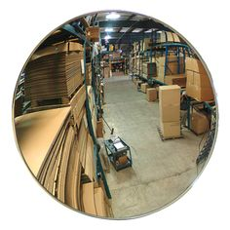
Project #1: Périscope ou Système sécuritaire
Quelle est une question relier à la réfraction ou la réflexion que vous pourriez demander pour votre projet?

Slide 3
Critères discutés à date …
Un travail de excellente qualité
En français!!!
Observez des modèles et créez des modèles
Étapes/Instructions – ne … pas (utilise seulement si c’est quelque chose de très important à ne pas faire)
Comment allez-vous presenter vos recherches et vos informations?
  Poster, PPT, Prezi, Jeu de rôles, démonstration, interview, vidéo, papier de recherche, etc. *Rappel: Vos idées doivent être approuver par Mme Whalen
Soumettez votre brouillon de votre plan par
  le JEUDI 2 novembre 2017

Slide 4
Copie finale et présenter votre système
Commencez avec votre question!
Durant la présentation:
  Expliquez comment que vous avez créer votre système (étapes précis)
  Pourquoi c’est un système valide?
  Comment est-ce que votre système relie à la technologie?
  Dessin (s)
  Matériaux
  Répondez à votre question durant la conclusion

